Slide 1
Нельзя отрывать образование от воспитания, а воспитание от образования

Slide 2
Цели педагогической системы
Каноническая педагогическая система в которой протекает традиционный образовательный процесс, как известно, состоит из семи элементов: цель обучения, содержание обучения, обучаемые, обучающие, методы, средства и формы обучения
Рассмотрим сущность некоторых элементов, а именно: цели, содержание образования и человеческий фактор – обучающийся и обучающий.
Цель современного образования – развитие тех способностей личности, которые нужны ей самой и обществу; включение ее в социально-ценностную активность; обеспечение возможностей эффективного самообразования (в частности повышения квалификации) за пределами институциалиализированных образовательных систем

Slide 3
Цели педагогической системы (продолжение)
Цели образования выполняют системообразующую функцию в педагогической деятельности. Именно от выбора целей в наибольшей степени зависит выбор содержания, методов и средств обучения. Формулирование педагогических целей отвечает на вопрос, для чего учить; какие задачи (профессиональные, жизненные, предметные, этические, эстетические) должен уметь решать студент с помощью полученных знаний, умений, навыков, убеждений, установок и т.п.
Цель в педагогической системе должна быть поставлена диагностично, т.е. настолько точно и определенно, что можно однозначно сделать заключение о степени реализации и построить определенный дидактический процесс, гарантирующий ее достижение за заданное время.

Slide 4
Содержание образования
Содержание образования дает ответ на вопрос - чему учить? Другими словами, это система научных знаний, практических умений и навыков, а также мировоззренческих и нравственно-эстетических идей, которыми необходимо овладеть в процессе обучения.
Содержание образования не может быть сведено только к перечню знаний, умений и навыков по учебным предметам. Оно должно охватывать все основные элементы социального опыта: системы знаний о природе, обществе, мышлении, способах деятельности, систему интеллектуальных и практических навыков и умений; опыт творческой деятельности; систему отношений к миру, друг к другу.

Slide 5
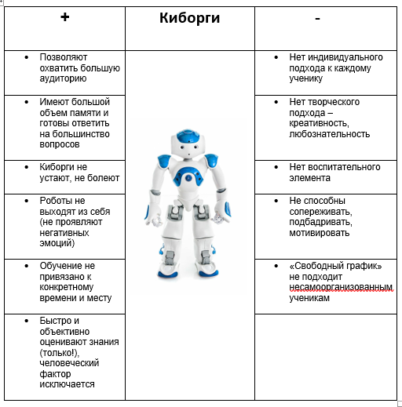

Slide 6
Содержание обучения строится на принципах:
1. Соответствия содержания образования уровню современной науки;
2. Соответствия сложности содержания образовательного материала реальным учебным возможностям обучающихся;
3. Соответствия объема содержания имеющемуся времени на изучение;
4.Учета международного опыта;
5. Учета соответствия содержания имеющейся учебно-методической и материальной базе образовательного учреждения;
6. Опережения (ориентировано на будущее);
7. Ориентация на те средства и программное обеспечение средств информационных и телекоммуникационных информационных технологий, которые ждут выпускника на работе по будущей специальности.
Можно утверждать, что должна оставаться главная функция преподавателя – управление процессами обучения, воспитания, развития.

Slide 7
Можно сформировать модель студента, включающую следующие группы навыков и умений самостоятельной работы:
1. Навыки и умения планирования самообразования:
составлять индивидуальный план самостоятельной деятельности;
целеустремленно работать по плану; осуществлять самоконтроль за своей деятельностью, своевременно вносить необходимые коррективы;
2. Навыки и умения ориентировки в научной и учебной информации:
ориентироваться в потоке научной и учебной информации;
самостоятельно анализировать и оценивать новую информацию;
вести поиск и выбирать источники информации в зависимости от аспекта изучения проблемы;
видеть новое и перспективное в содержании поступающей информации;
комплексно использовать источники информации (интернет, теле- и радиопередачи, научную и учебную литературу, периодическую печать и др.
3. Навыки и умения библиографической работы:
систематически пользоваться библиографическими пособиями и каталогами;
вести регистрацию научной, учебной и другой литературы по отдельным проблемам на основе правил научной библиографии и др.
4. Навыки и умения работать с текстовой информацией
знакомиться с первоисточником в целом: с ее автором, введением, содержанием, заключением, иллюстрациями и аннотациями;
вычленять логическую структуру первоисточника;
читать быстро, сосредоточено, фиксировать прочитанное своими словами;
выделять основные проблемы, положения и идеи;
фиксировать кратко, своими словами основное содержание;
систематически обрабатывать записи, хранить и использовать их в целях самообразования;
привлекать дополнительные источники информации в целях более полного понимания изучаемого (Интернет, словари, энциклопедии, справочники и т.д.);
вести записи прочитанного в форме тезисов, конспектов;
излагать мысли, аргументацию автора кратко и своими словами со ссылками на отдельные цитаты

Slide 8
Традиционные требования к учителю
  организаторские (планирование работы, сплочение студентов и т.д.);
  дидактические (конкретные умения подобрать и подготовить учебный материал, оборудование; доступное, ясное, выразительное, убедительное и последовательное изложение учебного материала; стимулирование развития познавательных интересов и духовных потребностей);
  перцептивные (проявляющиеся в умении проникать в духовный мир воспитуемых, объективно оценивать их эмоциональное состояние, выявлении особенностей психики);
  коммуникативные (умение устанавливать педагогически целесообразные отношения с обучаемыми, их родителями, коллегами, руководителями образовательного учреждения);
  суггестивные (эмоционально-волевое влияние на обучающихся);
  исследовательские (умение познать и объективно оценить педагогические ситуации и процессы);
  научно-познавательные (способность усвоения научных знаний в избранной отрасли);
  предметные (профессиональные знания предмета обучения).

Slide 9
